Slide 1
Формирование функциональной грамотности на уроках
русского языка
в начальной школе
Любовь Алексеевна Гусева,
доцент кафедры начального образования
ГАУ ДПО ЯО ИРО

Slide 2
ЮНЕСКО - 1957 год
Термин «функциональная грамотность» введен ЮНЕСКО в 1957 году:
«совокупность умений читать и писать для использования
в повседневной жизни и удовлетворения житейских проблем».
Применялся в основном ко взрослому населению,
которое нуждалось в формировании элементарной грамотности.

Slide 3
Леонтьев А.А.
«Функционально грамотный человек — это
человек, который способен использовать все постоянно
приобретаемые в течение жизни знания, умения и навыки для решения максимально широкого диапазона жизненных задач в различных сферах человеческой деятельности, общения и социальных отношений»
[Образовательная система «Школа 2100». Педагогика здравого смысла /
под ред. А. А. Леонтьева. М.: Баласс, 2003 С. 35.].

Slide 4

Виды речевой деятельности
Говорящий | Адресат
говорение | слушание
письмо | чтение

Slide 5
Учитель ученик
Объясняет | Слушает
Спрашивает | Отвечает
Дает задание | Выполняет задание
Оценивает | Получает оценку

Slide 6
Учитель ученик
Объясняет | Слушает и объясняет
Спрашивает | Отвечает и спрашивает
Дает задание | Выполняет задание и дает задание
Оценивает | Получает оценку и оценивает

Slide 7
Взаимодействие на уроке
Диктант
Кто диктует?
Кто выбирает текст для диктанта?
Кто проверяет?
Устный опрос
Кто спрашивает?
Кто отвечает?
Кто оценивает?
Объяснение нового материала
Кто объясняет?
Кто предлагает задания для закрепления
изученного материала?
Кто выбирает и формулирует новую тему?

Slide 8
Диктант-загадка, или диктант-кроссворд
(по лексическому толкованию слова)
Отгадай слово и запиши его правильно
(в слове есть непроверяемое написание):
Груз, который нужен для устойчивости корабля.
Небольшой цветник перед домом, огороженный забором.
Два значения у слова: 1) подлинное произведение искусства, не копия;
2) странный человек, чудак.
Всенародное голосование.
Помещение для растений.
(Продолжение задания: составьте с одним из слов предложение)
Д/з: подготовить слова для диктанта-загадки
(в помощь толковый словарь словарь)

Slide 9
Груз, который нужен для устойчивости корабля - балласт
Небольшой цветник перед домом, огороженный забором, - палисадник
Два значения у слова: 1) подлинное произведение искусства, не копия;
2) странный человек, чудак - оригинал
Всенародное голосование - референдум
Помещение для растений - оранжерея

Slide 10
«Самодиктант» – диктант по памяти
(словарный или текстовый)
Выучи стихотворение наизусть (дома или на уроке),
запиши его по памяти. Главное, следи за грамотностью.
Пример:
Батюшки!
Глобус
Попал под автобус!
Смялся в лепешку
Новехонький глобус!
Многое
Наша Земля повидала,
Но не видала
Такого скандала!
Запомни слова (3-7 слов), запиши по памяти, проверь по образцу
(слова могут быть из словарика в учебнике; из «конвертика с ошибками»).

Slide 11
Самопроверка
сравни с образцом, найди различия (развивает зрительное внимание,
умение видеть написанное;
учитель проверяет выборочно; ставит пятерки тем, кто исправил все ошибки).
«задай вопрос» (проверяя написанное, можешь задать вопрос «как пишется слово?»
дежурный помощник учителя (проверяет диктанты всего класса и получает оценку за качество проверки)

Slide 12
Языковые факты
«В каждом слове – бездна пространства»
Почему ЖИ/ШИ пишется через И?
Почему существует такое правило?
Что общего у гиппопотама и ипподрома?
Как к ним относится Ипполит?
Кто главнее – существительное или глагол?

Slide 13

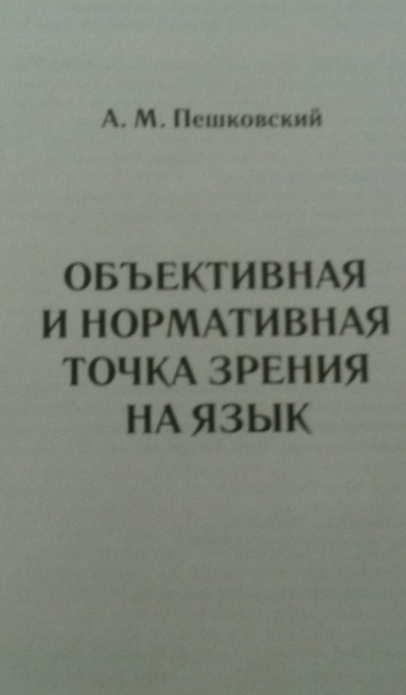
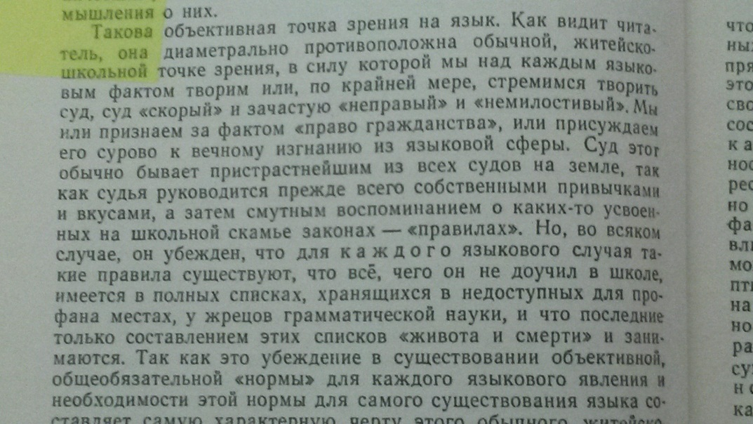
ЖИ - ШИ
Правило необходимо, если есть выбор действий: какую букву писать?
Есть выбор И – Ы, потому что эти согласные всегда твердые
(для ТЫ/ТИ правила нет).
3) Буква И чаще встречается и дольше живет в языке.
*** Когда-то (в древнерусском языке) все шипящие были мягкими
орфографическое правило – это память языка, память о прошлом.
А.М. Пешковский о правилах языка:

Slide 14
О гиппопотаме
Вот и Гиппо, вот и Попо,
Гиппо-попо, Гиппо-попо!
Вот идёт Гиппопотам.
Вдруг откуда-то шакал
На кобыле прискакал:
«Вот вам телеграмма
От Гиппопотама!»
«Мы живём на Занзибаре,
В Калахари и Сахаре,
На горе Фернандо-По,
Где гуляет Гиппопо
По широкой Лимпопо».

Slide 15
Существительное или глагол?
Расскажи историю колобка
- только существительными
- только глаголами
Что лучше звучит?
Рассказ о путешествии колобка по дорожке и встрече колобка с зайцем, волком,
медведем и лисой.
Лежал-лежал, упал и покатился, поговорил, поубегал,
и съели!
Если существительное может всё – можно ли обойтись без глагола?

Slide 16



О словах
Сколько слов в русском языке?
Каких местоимений больше?
Какой знак поставить между выражениями:
две перчатки = / > / < двое перчаток ?
Какое из слов самое важное?

Slide 17
Имя твое
Все слова «выстраиваются» вокруг говорящего:
нравится – мне; далеко – от меня; трудно или легко – мне…
Язык эгоцентричен: отражает точку зрения говорящего, его взгляд на мир.
Поэтому в центре системы языка находятся слова,
обозначающие человека говорящего.
Формы работы с именем собственным
Рассказ о своем имени.
Расскажи о своем знаменитом тезке.
Почему автор назвал героев именно так?
Придумываем имена для героев своей сказки.
Пишем письмо, поздравление - кому?
Подписываем свою работу – как?
Разговариваем по телефону – с чего начинаем?
(Большая буква! Обособление обращений).

Slide 18

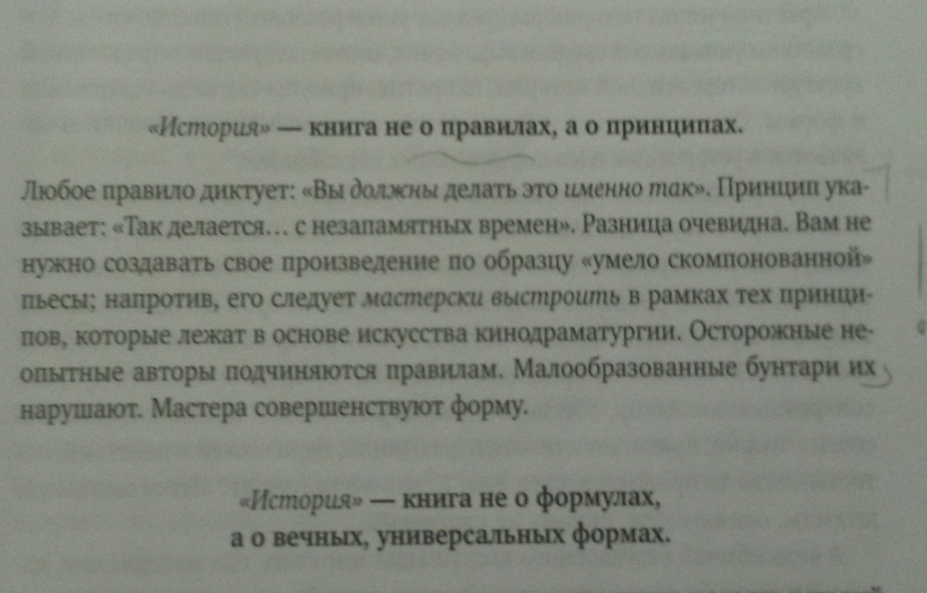
О правилах и принципах

Slide 19
Спасибо за внимание
Любовь Алексеевна Гусева

